Slide 1
INVESTIGACIÓN SECUNDARIA: “ESTACIÓN DE NOTICIAS BASADA EN TEXTO”
Participantes: Participantes: Beatriz Cobos, Loreto Quiroga, Rodrigo Villanueva, Yaritza Pinto, Félix Bravo
19 de Julio de 2021

Slide 2
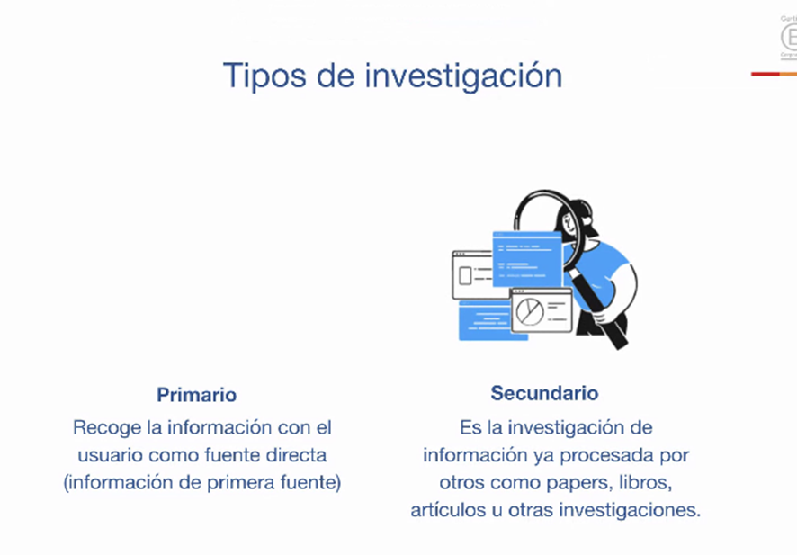
IMAGEN CONCEPTUAL

Slide 3
LOS MEDIOS DE COMUNICACIÓN
La Noticias permite mantenernos informados de sucesos que afectan la vida de la sociedad, tales como; enfermedades, nuevas políticas, cuidados específicos frente a situaciones adversas, etc. Las noticias informan sobre novedades que pueden ayudarnos a mejorar nuestra calidad de vida.
Básicamente, en la actualidad, la gente se informa en los siguientes medios:
- Televisión
- Radio
- Web
- Redes Sociales
Las 5 preguntas que una noticia debe responder son las siguiente:
- Qué: lo que se habla, su relevancia y su interés.
- Quiénes: los protagonistas de los hechos relatados.
- Cuándo: conocer y situarnos en el tiempo en el que se dio la noticia.
- Dónde: el lugar.
- Por qué: la explicación.

Slide 4
NECESIDAD DEL USUARIO
"Los periódicos existen por el deseo de la gente de comunicarse, de informar e informarse. El periódico, como lo conocemos hoy, surgió hace un poco más de 150 años, cuando a mitad del siglo XIX las ciudades comenzaron a crecer y se hizo necesario estar contando lo que iba pasando de forma más precisa. ¿Por qué? El voz a voz en plazas, cafés, calles o actos religiosos ya no eran suficientes para las demandas de datos.
En síntesis, se requería de un sistema de información; después van teniendo otras funciones, como entretener. Comenzamos a ver con el tiempo caricaturas, crucigramas u horóscopos en estas publicaciones que también han prestado funciones educativas".
(¿Por qué existen los periódicos? - Unininos / Red de las preguntas / Historia - Universidad EAFIT)

Slide 5
DOLOR
Uno de los dolores, de los usuarios que consumen noticias es el alto flujo de información que producen los medios, comparado con la baja o nula preocupación de los mismos por explicar o entregar el contexto sobre los fenómenos mundiales. Es decir, solo relatan situaciones y no profundizan en los orígenes y consecuencias.
Otro punto que se destaca es la baja que tienen los medios impresos, tanto así, que nuestro país un diario popular como La Cuarta, ya no cuenta con el formato impreso.
Existe una crisis de confianza en los medios en la actualidad.

Slide 6
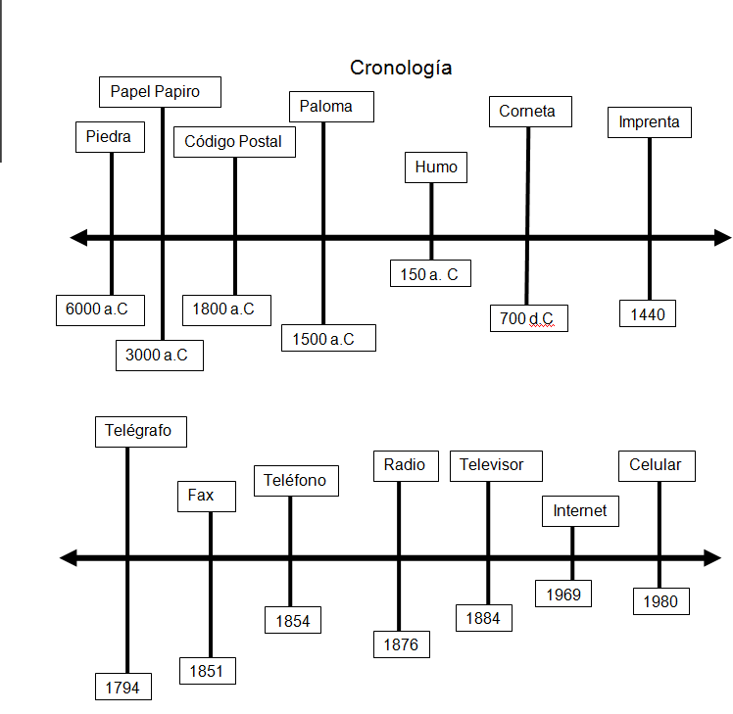
SOLUCIÓN (MEDIOS DE INFORMACIÓN)

Slide 7
LA DIGITALIZACIÓN
La digitalización es un proceso de convertir información desde su formato convencional a un formato digital (computarizado). Este formato presenta datos en forma de bits o bytes.
La mitad de las personas confía en las noticias (44%) que se consumen por canales tradicionales (radio, televisión, portales de Estaciones de Noticias), mientras que sólo un 23% de los encuestados admite confiar en las noticias que se comparten en las redes sociales.
Ahora, si consideramos, que según los datos antes mencionados, el 78% confía mas en los canales tradiciones, existe un amplio margen para diferenciarse y lograr un proyecto atractivo y rentable en el mundo digital.

Slide 8
APP DE ESTACIÓN DE NOTICIAS BASADA EN TEXTO
El desafío de generar una APP basada en texto es in desafío importante y no exento de complicaciones, ya que la gente, especialmente los jóvenes, prefieren todo lo que es visual. Muchos hoy se informan en Facebook o Youtube. Aunque, en teoría, se lee más, ya que cada persona, al despertar, enciende su smartphone y lee sus notificaciones y puede encontrar alguna noticia que considera importante, existen tantas distracciones dentro de este mismo aparato, que si no se logra captar la atención del público, fácilmente lo perderemos y se cambiará a otra aplicación que llame más su atención y esto, unido a la crisis de confianza que existe hacia los medios de comunicación, nos coloca frente a un panorama complejo para emprender.

